Slide 1
Эксплуатация бизнес-приложений из «единого окна». Реальные кейсы.
Ильдар Абульханов,
Начальник Отдела развития бизнеса

Slide 2
О чем пойдет речь:
Виртуальный ЦОД в бизнесе системного интегратора
  Предпосылки создания, что это такое, зачем
Интегратор + сервис-провайдер: когда 2в1 лучше
  Все компетенции интегратора в комплекте
Услуги ВЦОД, популярность которых растет!
  Какие услуги пользуются интересом на ИТ рынке?
Примеры реальных кейсов.

Slide 3
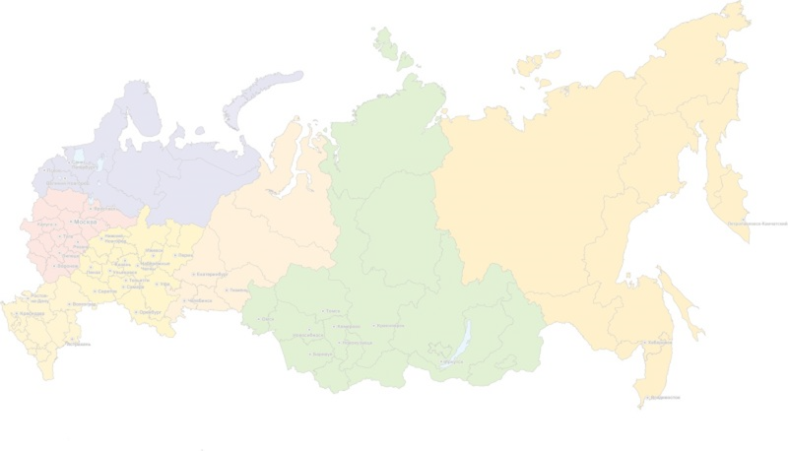



















«Инфосистемы Джет»: лидер ИТ-рынка в России и СНГ компания образована в 1991 г.
Опыт реализации крупных проектов, в том числе федерального масштаба
Крупнейший Сервисный центр по решениям корпоративного класса (с 1993 г.)
Высококвалифицированный персонал (>1500 сотрудников)
Отраслевые решения и собственная линейка продуктов
Обширная база знаний
Виртуальный ЦОД для корпоративных заказчиков
Развитая региональная сеть:
  10 офисов в России и странах СНГ;
  проекты в других городах и странах.
Необходимые лицензии и сертификаты,
в том числе ISO 9001:2008

Slide 4




1. Виртуальный ЦОД в бизнесе системного интегратора
ВЦОД
Аутсорсинг
Техническая поддержка

Slide 5






Эксплуатация бизнес-приложений: задачи
Управление информационной безопасностью
Управление инфраструктурой, ОС и СУБД
Управление релизами и тестирование бизнес-приложений
Эксплуатация бизнес-приложений
Управление производительностью инфраструктуры и СУБД
Управление ландшафтом бизнес-приложений
Поддержка пользователей (Help Desk, Service Desk)
Управление производительностью бизнес-приложений
Обеспечение выполнения требований к ИСПДн

Slide 6

Эксплуатация бизнес-приложений: сервис
Гибкая инфраструктура «по требованию»
Круглосуточная эксплуатация инфраструктуры, ОС и СУБД квалифицированным персоналом
Полный цикл управления релизами, профессиональное тестирование бизнес-приложений
ВЦОД
«Инфосистемы
Джет»
Разработка бизнес-приложений, экспертный консалтинг
Эксплуатация бизнес-приложений, первая и вторая линии поддержки пользователей
Управление информационной безопасностью

Slide 7




2. Интегратор + сервис-провайдер: когда 2в1 лучше
ИНТЕГРАТОР
СЕРВИС - ПРОВАЙДЕР

Slide 8
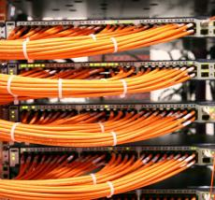
Инфраструктурные сервисы
Выделенная служба эксплуатации
Круглосуточная доступность всех компетенций
Отличное технологическое решение
Индивидуальный подход к заказчику
Совершенное инженерное обеспечение
Кропотливое управление мощностями
Гарантированные показатели доступности и производительности (SLA)
Минимальное время развертывания / изменения (дни)
Оптимальные затраты (платите за то, что получили)

Slide 9

Управление релизами, тестирование
Разработка тест-кейсов и сценариев
Тестирование (нагрузочное, Smoke, e2e…)
Планирование изменений
Управление средами
Управление требованиями и ожиданиями
Управление подрядчиком (разработчиком)
Гарантированное качество доработок бизнес-приложений (SLA)
Бесстрессовое внедрение изменений
Проактивная реакция на требования бизнеса

Slide 10

Разработка, экспертный консалтинг
Разработка прикладного программного обеспечения
Миграция и трансформация бизнес-приложений
Экспертное сопровождение проектов заказчика
Анализ потребностей
Интеграционные проекты
Гарантированное качество разработанного бизнес-приложения (SLA)
Независимый экспертный анализ проектов разработки и внедрения
Trusted advising service

Slide 11

Поддержка бизнес-приложений
Доступность любых компетенций
Отлаженные процессы поддержки
Квалифицированный персонал
Автоматизация процессов поддержки
Управление базами знаний
Интеграция в процессы заказчика
Гарантированное качество обслуживания (SLA)
Бесшовная интеграция в процессы Заказчика
Оптимальные затраты (платите за то, что получили)

Slide 12

Сервисы обеспечения ИБ
Управление инцидентами ИБ
Защищенный доступ
к инфраструктуре ВЦОД
Безопасность платформ
e-commerce
Соблюдение требований регулятора
«Стандартные» сервисы
Гарантированное качество обслуживания (SLA)
Минимизация последствий от реализации рисков ИБ
Оптимальные затраты (платите за то, что получили)

Slide 13


3. Услуги ВЦОД, популярность которых растет.
ИТ-инфраструктура как сервис
  Критичные приложения
  Среды тестирования и разработки
ИТ как сервис
  Базовые ИТ - системы (почта, база+приложение, WEB, ИБ)
  Рабочие места (для офисных/удаленных сотрудников)
Хранение данных
  Резервные копии (площадка под бэкапы)
  Удаленный архив (с доступом для нескольких сотрудников)

Slide 14

4. Примеры реальных кейсов.
SAP ERP + SAP BI
Hybris Software
Oracle ATG
QlikView

Slide 15


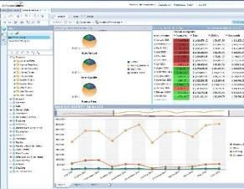
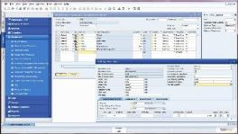
Эксплуатация бизнес-приложений. Пример 1
Заказчик: >300 магазинов, склад, back-office
Ландшафт: продуктивная среда, среды разработки и тестирования
Инфраструктура: 67 серверов, SAP HANA Applience
Круглосуточная эксплуатация: 24х7х365 (магазины, склады, back-office)
Заказчик получает: гарантировано доступную платформу SAP, услуги администрирования SAP Basis
SAP running
service
SLA : доступность платформы: недоступность не более 2 часов в месяц
SLA : параметры обслуживания: время реакции 15 минут
Особенности: быстрое изменение требований к мощности инфраструктуры;
Потребность Заказчика в широком спектре компетенций
Обеспечение безопасного доступа к бизнес-приложению из точек присутствия заказчика

Slide 16

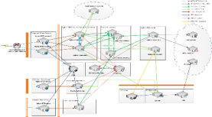
Эксплуатация бизнес-приложений. Пример 2
Заказчик: >300 магазинов, склад, back-office
Ландшафт: 5 тыс. уникальных сессий в сутки; 30 тыс. в пике
Инфраструктура: 30 серверов; продуктив, тест, разработка
Круглосуточная эксплуатация: 24х7х365
Заказчик получает: гарантировано доступную платформу Hybris, услуги администрирования Hybris App Layer, экспертный консалтинг на внедрении
HYBRIS
running
service
SLA : доступность платформы: недоступность не более 2 часов в месяц
SLA : параметры обслуживания: время реакции 15 минут
Особенности: быстрое развертывание; потребность Заказчика в широком спектре компетенций; потребность в экспертном консалтинга
Управление ИБ: WAF и DDOS protection как сервис

Slide 17

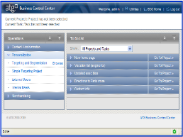
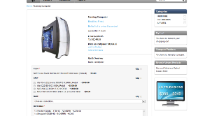
Эксплуатация бизнес-приложений. Пример 3
| atg.
Заказчик: около 400 магазинов, склад, back-office
Ландшафт: 50 тыс. уникальных сессий в сутки; 129 тыс. в пике
Инфраструктура: 53 сервера; продуктив, тест, разработка
Круглосуточная эксплуатация: 24х7х365
Заказчик получает: гарантировано работающий web-магазин, услуги второй линии поддержки, услуги тестирования и установки релизов
ATG
running
service
SLA : восстановление функционала: от 0.5 до 4 часов
SLA : тестирование: кол-во пропущенных critical-дефектов не более 1
Особенности: быстрое развертывание; потребность Заказчика в широком спектре компетенций; интеграция процессов поддержки
Управление ИБ: WAF и DDOS protection как сервис

Slide 18

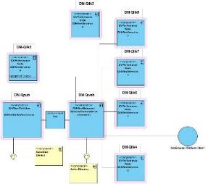
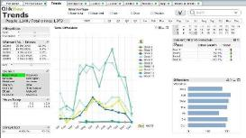
Эксплуатация бизнес-приложений. Пример 4
Заказчик: >300 магазинов, склад, back-office
Ландшафт: продуктивная среда; отчетность для категорийного менеджмента
Инфраструктура: кластер из 13 серверов
Круглосуточная эксплуатация: 24х7х365, доработка и интеграция
Заказчик получает: гарантировано доступную платформу QV, услуги по разработке аналитических отчетов
QLIK View
running
service
SLA : доступность платформы: недоступность не более 2 часов в месяц
SLA : параметры обслуживания: время реакции 15 минут
Особенности: изменение требований к производительности во время проекта; уникальное кластерное решение; миграция с Oracle DWH (с трансформацией)
Обеспечение безопасного доступа к бизнес-приложению из точек присутствия заказчика

Slide 19
Контакты:
г. Москва
ул. Большая Новодмитровская, 14/1
Тел.: (495) 411-7601
Факс: (495) 411-7602
E-mail: info@jet.su
www.jet.su
Ильдар Абульханов,
Начальник Отдела развития бизнеса
iabulkhanov@jet.msk.su

